Slide 1


Slide 2


Slide 3

Проблема
Трата большого количества времени на мониторинг объявлений на площадках
Недостаток ассортимента товаров
Конкуренты забирают выгодные объявления быстрее
3

Slide 4
Целевая аудитория
                Предприниматели, деятельность которых связана с перепродажей Б/У товаров.
                Они хотят получать целевые объявления первыми и быть быстрее своих конкурентов в своей сфере. Для них главное выкупить нужные целевые товары дешевле рыночной стоимости и получить с них прибыль Рынок B2B
2

Slide 5
Решение
Онлайн сервис будет предоставлять возможность получения объявлений в виде уведомлений в приложении,
которые только опубликовали в досках обьявлений.
4

Slide 6

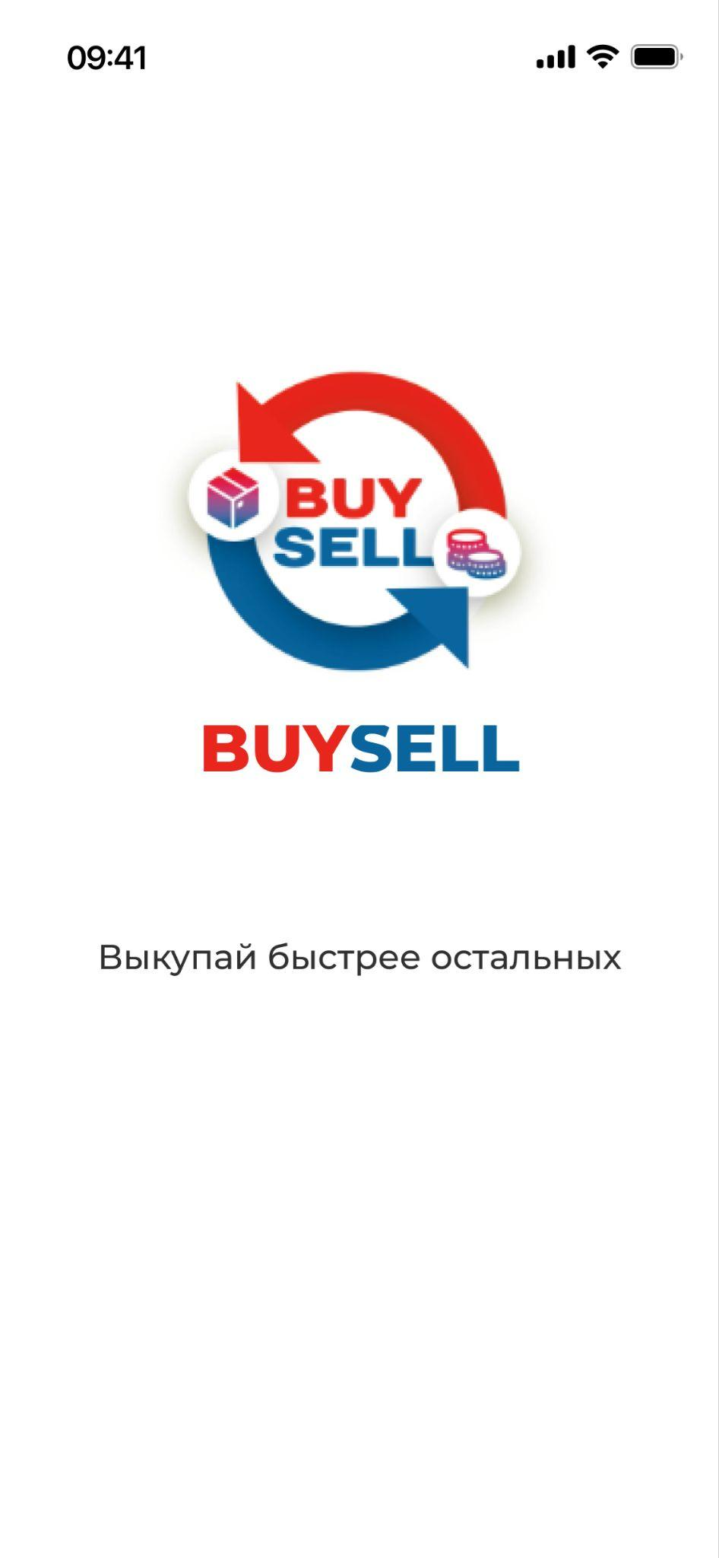
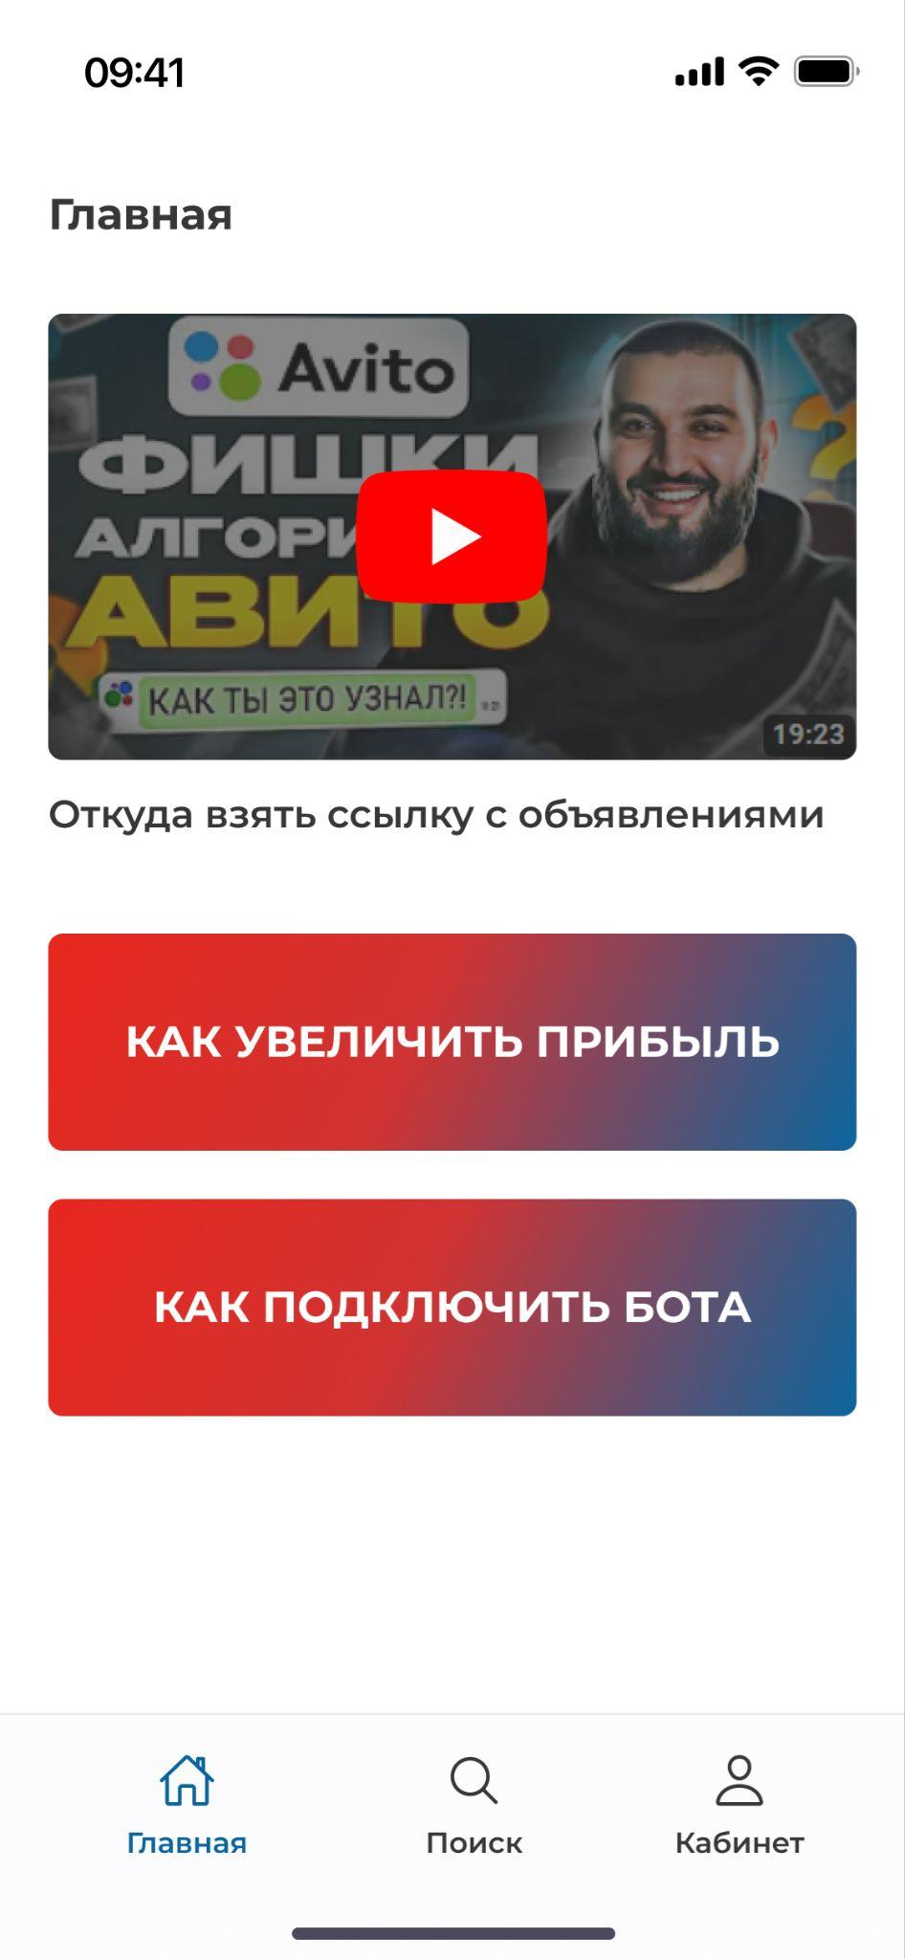
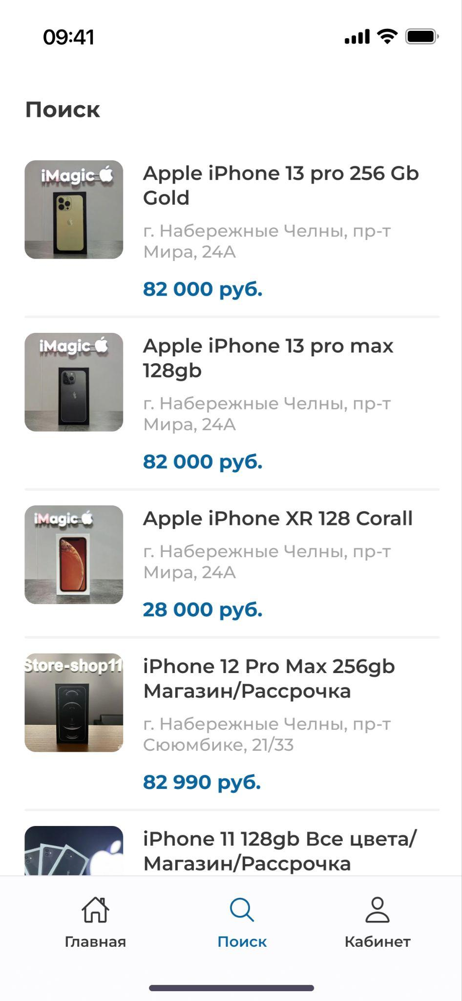
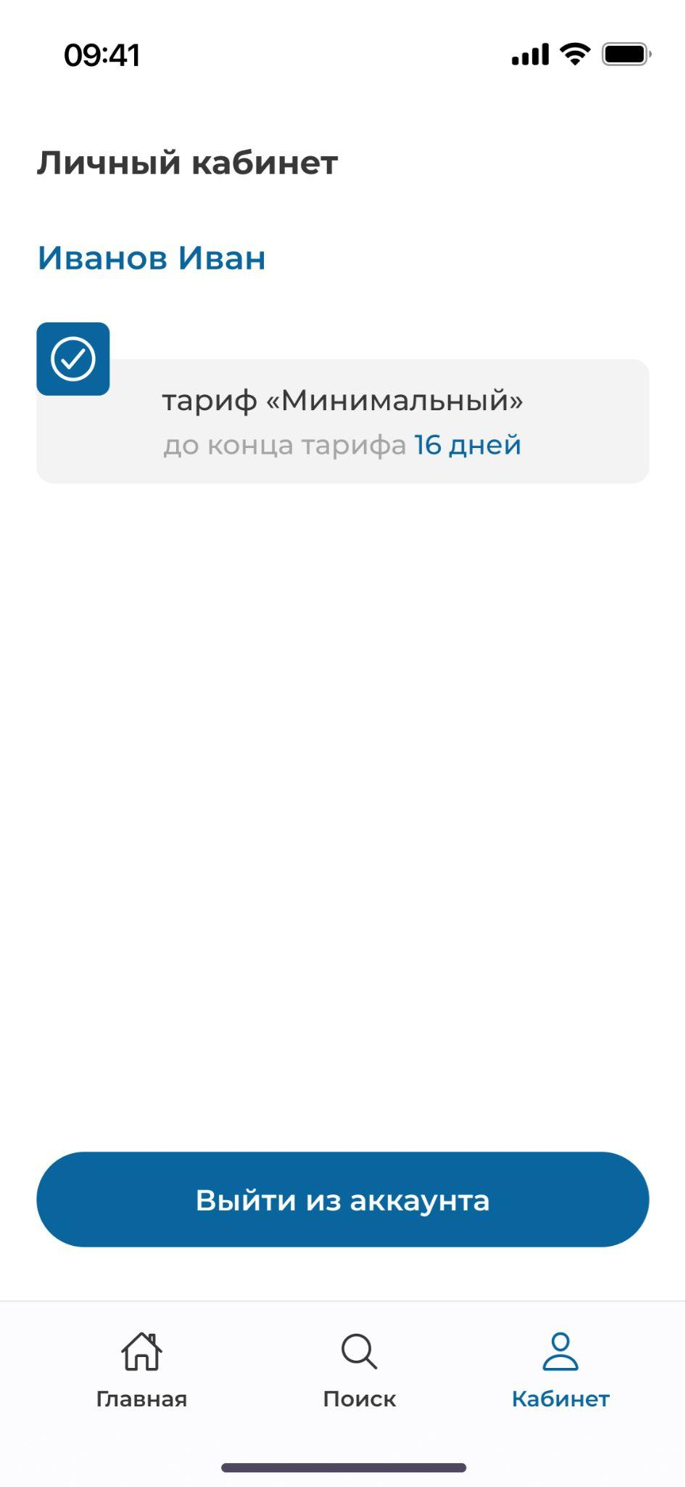
ДИЗАЙН ПРИЛОЖЕНИЯ

Slide 7
Актуальность проекта (рынок)
В настоящее время в России общее количество предпринимателей 1.9 млн. людей , среди них 37% занимаются товарным бизнесом и перепродажей Б/У товаров.
Объем рынка товаров с рук по данным официальной статистики составляет 30 млрд.рублей. Оцениваем объем потенциального рынка экологической продукции в 35%.
Таким образом, ТАМ: 30 млрд.руб.*0,35= 10, 5млрд.руб.
Исходя из данных по количеству предпринимателей , занимающиеся товарным бизнесом можно предположить что 40 % из них занимаются б/у товарами , что составляет 280.000. При обслуживании 10% данного рынка с средней ценой 650 рублей получим выручку 1.8 млн рублей.
2

Slide 8
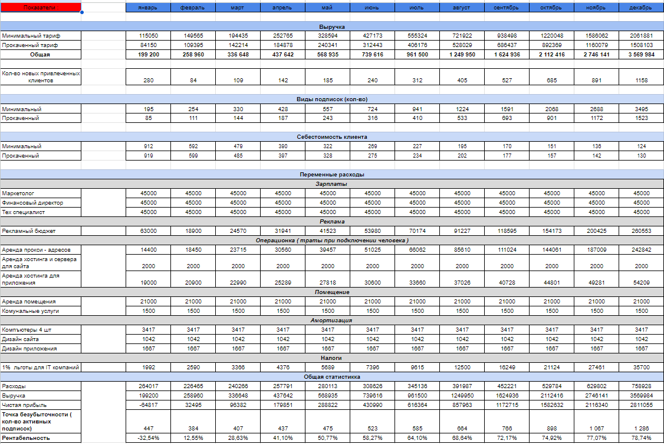

Slide 9
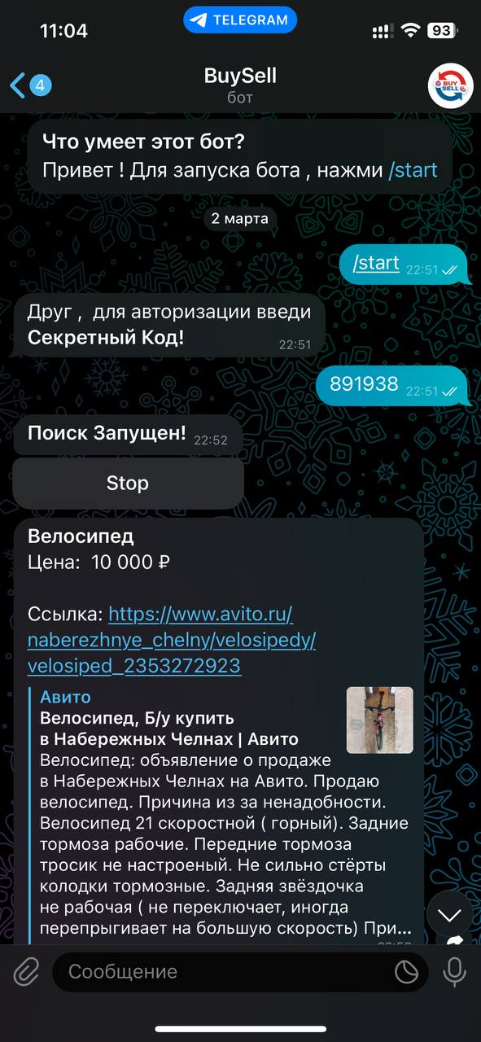
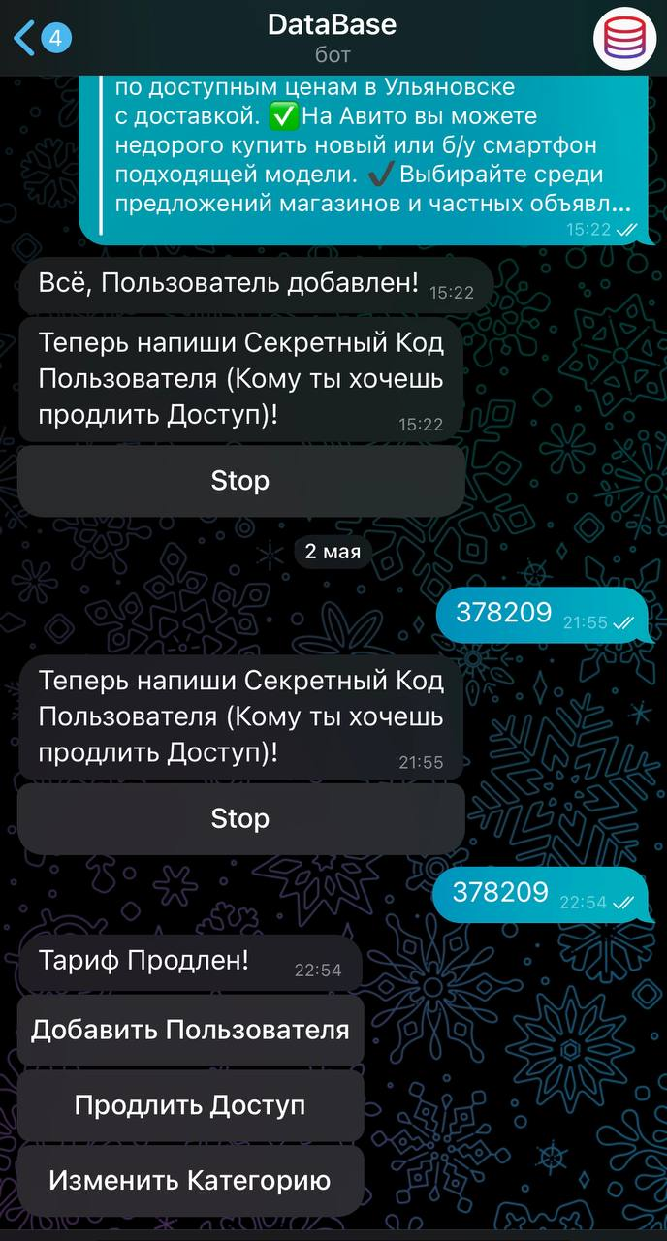
Телеграмм-бот

Slide 10
Функционал
Мониторинг будет со всех доступных площадок и показываться, выбранная пользователем категория товаров
Можно будет использовать пробный тестовый период для тестирования приложения бесплатно
Будут такие фильтры: выбор города, категория товара, цена и периодичность мониторинга объявлений

Slide 11
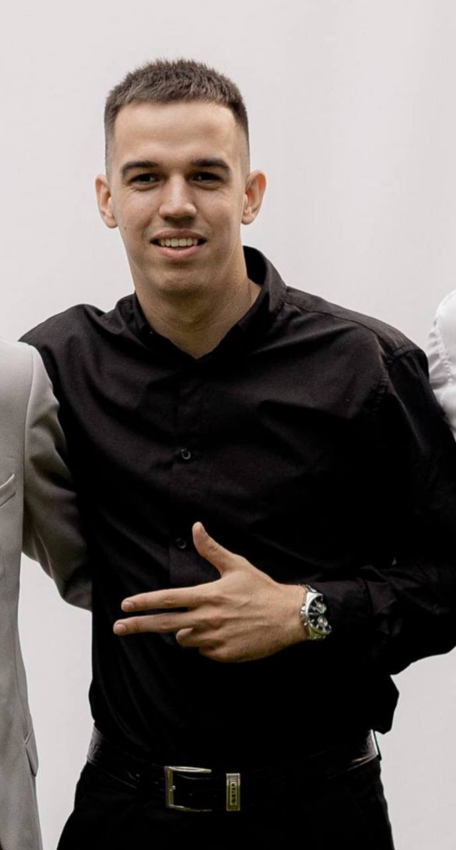
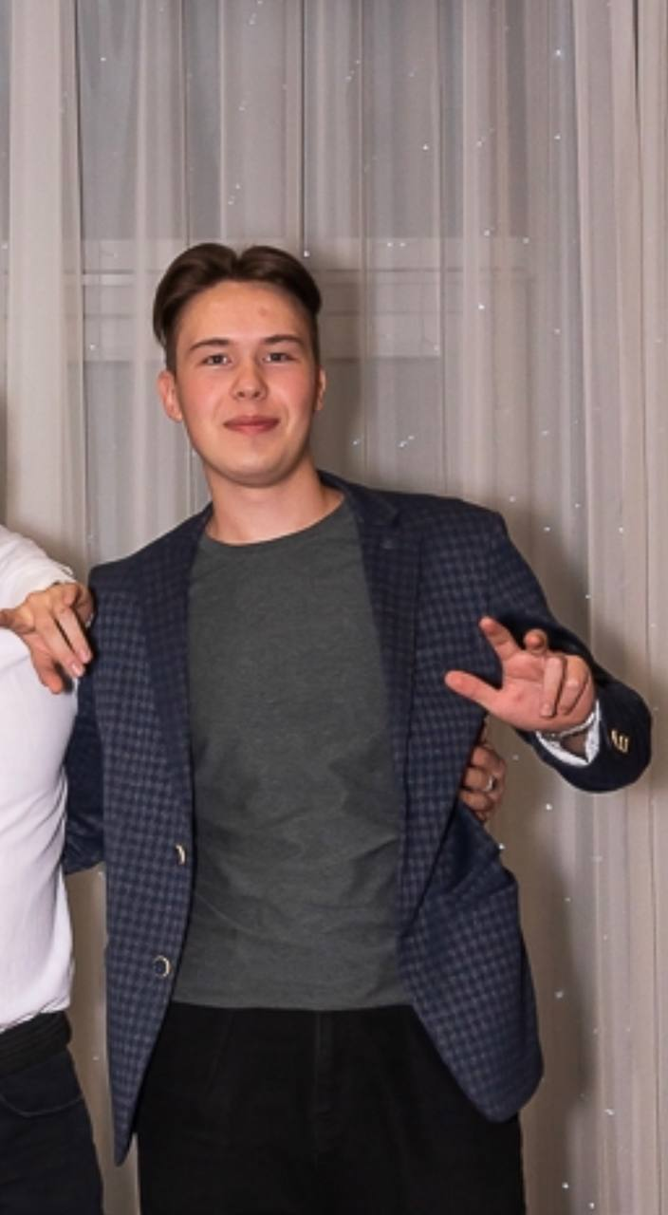
Команда
Фасхутдинов Радик Альбертович
Лидер проекта, управление продажами
Гиниятуллин Рустам Рафилович
технический специалист, аналитик

Slide 12












































ВСЕРОССИЙСКИЙ ФОРУМ
СТАРТАП-СТУДИЙ
Планы развития
1.Улучшение MVP проекта
2.Провести маркетинговые анализы для выявления узких аудиторий для будущей рекламы приложения
3.Создание мобильного приложения по макетам и создание технической части .
4.Тестирование каналов продаж и выбор приоритетных каналов продвижения.
5. Привлечение инвестиций для выхода на российский рынок
6.Продвижение приложения в массы

Slide 13

СПАСИБО!
КОНТАКТЫ
8 919 686 50 21
Email: radik5021@gmail.com

